Slide 1
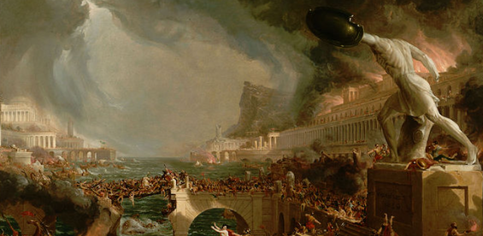
Epicteto y Plotino
Contrabando de contenidos académicos

Slide 2
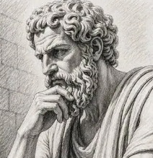
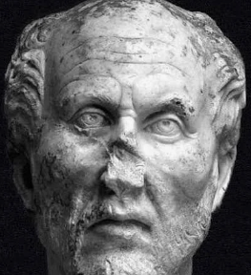
0
135
270
Epicteto Plotino

Slide 3
Epicteto
Época helenística. Preocupaciones prácticas.
Esclavo
2 filósofos estoicos importantes: Marco Aurelio y Epicteto. (Emperador y esclavo)
Influenciado por Sócrates
Felicidad y libertad: Serenidad ante la adversidad.
Aceptar lo que no depende de nosotros.
Enfocarse en lo que depende de nosotros.
Fragmentos del Manual de Vida o Enquiridión.

Slide 4
Plotino
Nacido y criado en el Egipto romano
Neoplatonismo
Su obra fue recopilada y compilada por su discípulo, Porfirio.
Las Enéadas
Visión metafísica de la realidad.
Estructura Jerárquica del universo.
Virtud: ser como los dioses
Lo uno: de lo que emana lo demás.
3 realidades primordiales: hipóstasis
Emanan una de otra, como la radiación de una energía divina.
El uno, o el bien. El nous, espíritu o inteligencia y el Alma.

